Slide 1

Fremtidens innkreving
Tid: Onsdag 08. desember 2021
Arrangement: Fagleg arena for datadeling og informasjonsforvaltning
Presentert av: Dagfinn Fidje Bjørlo (funksjonell arkitekt)

Slide 2




Innkrevingsområdet i Norge er i endring
Statens
innkrevingssentral
Innkrevings-
oppgaver Toll
NAV
innkreving
Kommunale
skatteoppkrevere
2015
2016 -2017
2018
2020
Samling av store innkrevingsmiljøer i Skatteetaten

Slide 3


Hvorfor gjøre noe nå?
Brukerne opplever mangelfulle og lite brukervennlige løsninger i statlig innkreving
Etatene driver innkreving lite effektivt på grunn av
- varierende effektivitetsgrad og ulike løsninger
- parallelle prosesser i og utenfor etatene
- lover er tilpasset tidligere organisering
Skatteetatens systemer blir om få år utdatert og vil utgjøre uakseptabel risiko
2019 | 2020 | 2021 | 2022 | 2023 | 2024 | 2025 | 2026 | 2027 | 2028 | 2029 | 2030
Moderat risiko
Alvorlig risiko
Uakseptabel risiko
(teknisk, verktøy, kompetanse)

Slide 4
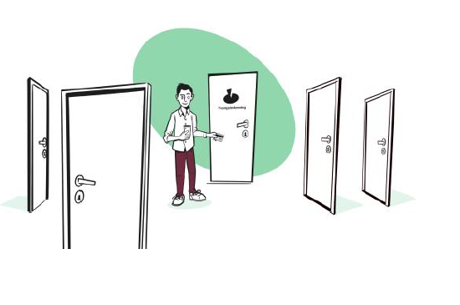
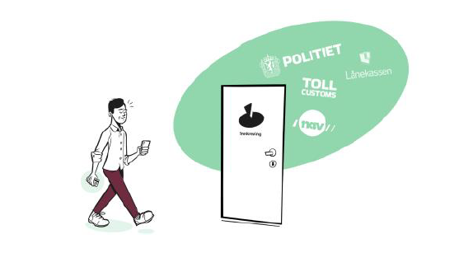

Konsept 1: Samordnet tvangsinnkreving
Konsept 2: Helhetlig innkreving i verdikjeden:
Konsept 3: Innkreving som del av brukers økosystem:
Moderniseringen gir brukeren helhetlige og mer sammenhengende tjenester for utleggspant, utleggstrekk og realisasjon av utlegg i konti
Moderniseringen skjer gjennom å ta utgangspunkt i brukeren (innbygger og næringsliv) sine prosesser når vi skal lage eller tilpasse prosesser og systemer på innkrevingsområdet.
Moderniseringen gir brukeren helhetlige og mer sammenhengende tjenester i hele verdikjeden innenfor Skatteetatens ansvarsområde.

Slide 5




FRA
TIL
Krevende
Naturlig del av hverdagen
Vanskelig å forstå
Enkelt og tilpasset kontekst
Lav brukerforståelse
Oversikt og kontroll
Reaktivt
Forebyggende og hendelsesbasert
Fragmentert
Enhetlig og sammenhengende
Manuelt og ressurskrevende
Automatisert og sanntidsdata

Slide 6
Hendelsesbasert og sammenhengende
Et eksempel
Hendelse
Tjeneste
Data
Kvalifisert for å bli alderspensjonist
(f.eks. 67 år)
Bli alderspensjonist
Ytelse = alderspensjon
Beregning av pensjonsutbetaling
Utløser behov for
Bruker og endrer
Blitt alderspensjonist
Endre skattekort
Skattetrekk
f.eks. 30 % (ned fra 40%)
Utløser behov for
Bruker og endrer
Endret skattekort
Betale ytelse
Utbetalt alderspensjon
Utløser behov for
Bruker og endrer

Slide 7
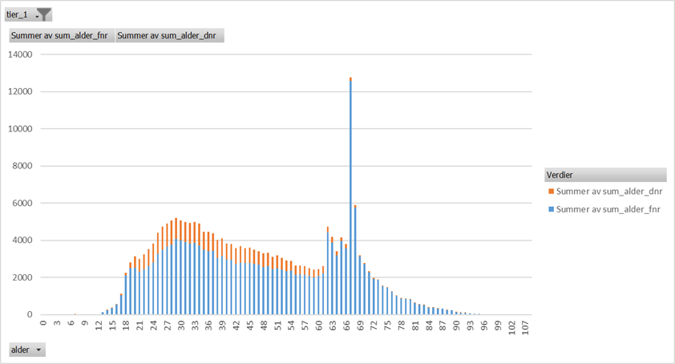
Hendelsesbasert og sammenhengende
Endre skattekort
Hendelsen «blitt pensjonist» er en betydningsfull aktivitetsdriver for tjenesten «endre skattekort». Skatteetaten har funnet dette gjennom både kvantitativ og kvalitativ brukerinnsikt.
Brukerne forteller at redusert skattetrekk for pensjonsutbetalingene har en stor verdi for nye pensjonister, siden de opplever et betydelig inntektsfall. Redusert skattetrekk bidrar dermed til en bedre økonomisk hverdag for mange.
Figur: Antall henvendelser til førstelinje om skattekort for ett år, med fordeling på alder og fødsels- og d-nummer

Slide 8
Hendelsesbasert og sammenhengende
Hvordan kan vi hjelpe brukeren med å få en mest riktig pensjonsutbetaling?
Hendelse
Tjeneste
Data
Kvalifisert for å bli alderspensjonist
(f.eks. 67 år)
Bli alderspensjonist
Ytelse = alderspensjon
Beregning av pensjonsutbetaling
Utløser behov for
Bruker og endrer
Blitt alderspensjonist
Endre skattekort
Skattetrekk
f.eks. 30 % (ned fra 40%)
Utløser behov for
Bruker og endrer
Endret skattekort
Betale ytelse
Utbetalt alderspensjon
Utløser behov for
Bruker og endrer

Slide 9
Hendelsesbasert og sammenhengende
Hvordan kan vi hjelpe brukeren med å få en mest riktig pensjonsutbetaling?
Hvem? | Hva? | Hvordan? (Noen eksempler på mulighetsrom)
Tjenesteeier for «bli alderspensjonist» | få kjennskap til sammenhengen med «endre skattekort» for brukeren | Egen eller andres brukerinnsikt Digitaliseringsdirektoratets tjenestekatalog (!)
 | hjelpe brukeren med å nå og få til det neste steget i tjenestekjeden | Dyplenke til uinnlogget tjeneste for «endre skattekort» Dyplenke til innlogget tjeneste for «endre skattekort» Publisere hendelse om «blitt pensjonist» på en hendelsesliste Gi tilgang til relevante opplysninger om beregnet alderspensjon (deling av data)
Tjenesteeier for «endre skattekort» | hjelpe brukeren med å vite og finne | Sikre oppdaterte beskrivelser av tjenesten der brukerne befinner seg (egne og andres nettsider) Sikre at publiserte dyplenker alltid fungerer Proaktivt informere brukeren om nytten ved å endre skattekort Tilgjengelig veiledning for brukeren i flere kanaler (chat, skranke, ..)
 | bidra til at brukeren forstår og får til | Egen veileder i tjenesten for «endre skattekort» tilpasset en brukergruppe (f.eks. pensjonister) Automatisk oppdatering av skattekort basert på data fra NAV

Slide 10
Noen forventninger til en tjeneste- og hendelseskatalog
Fanger brukerperspektivet ved beskrivelse av tjenesten, hvor det kommer tydelig frem hvilken oppgave tjenesten skal hjelpe brukeren med å løse
Evner å sette en tjeneste i sammenheng med en eller flere andre tjenester, før og etter i en tjenestekjede
Inneholder dyplenke til uinnlogget tjeneste
Inneholder dyplenke til innlogget tjeneste, samt spesifisering av hvilket sikkerhetsnivå man trenger for å få tilgang til tjenesten
Tjenestekatalog
Inneholder konkrete hendelser som tjenesteeier kan anvende til å utløse en tjeneste
Gir opplysninger om hjemmelsgrunnlag for publisering og bruk av hendelse.
  Det bør fremgå i dokumentasjonen av hendelsen om det finnes juridiske begrensninger ved bruk av hendelsen. Det kan i tillegg være nyttig om en tjeneste som anvender en hendelse, har mulighet til å dokumentere hvilket behandlingsgrunnlag som ligger til grunn.
Bidrar til en smidig prosess for tjenesteeiere til å nyttiggjøre seg av nye relevante hendelser
Dokumenterer hvilke datasett man kan hente for å få mer utfyllende informasjon om hendelsen (for eksempel tidspunkt for pensjonering, pensjonsgrad og lignende).
Hendelseskatalog
Operative verktøy som gjøre det praktisk mulig
for tjenesteeiere å skape bedre tjenester og tjenestekjeder for brukerne

